Slide 1

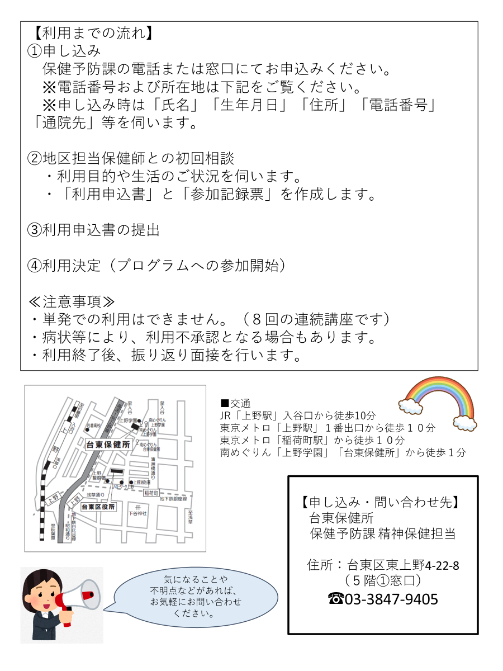
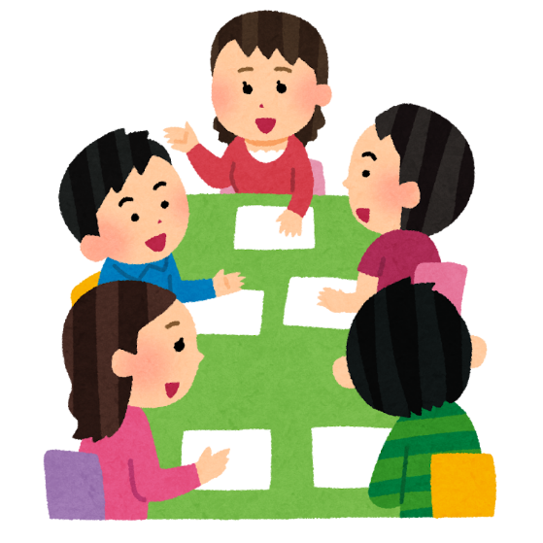
ほっとスペース～虹～
R8.1.22作成
発達障害者デイケア事業
発達障害者のための連続講座
～～これまでにこんな相談を扱ってきました～～
無料
白黒印刷だと
文字が読みにくい
失敗が多くて
すぐ焦る
提出物が
間に合わない
人に話しかける
タイミングが
わからない
人をほめるのが苦手
音が気になる
親が高齢になったときが不安
★医師・心理師・保健師・ソーシャルワーカーによる連続講座を実施します
★プログラムは2種類あります
自己理解コース
コミュニケーションコース
4月9日～5月28日（毎週木曜日）
締切：3月26日（木）
6月18日～8月6日（毎週木曜日）
締切：6月4日（木）
★どちらか１コースに参加することも、両方参加することもできます。
ただし、８回連続講座のため、一日だけ参加することはできません。
対象 | ・台東区在住の概ね18歳以上64歳以下で発達障害の診断 を受けている方、もしくは発達障害の疑いがある方 ・愛の手帳をお持ちでない方
日程 | 期間中の毎週木曜日13時30分～16時00分【全8回】
会場 | 台東保健所 6階 デイケア室
定員 | 各プログラム 10名
申込 | 裏面をご覧ください

